Slide 1
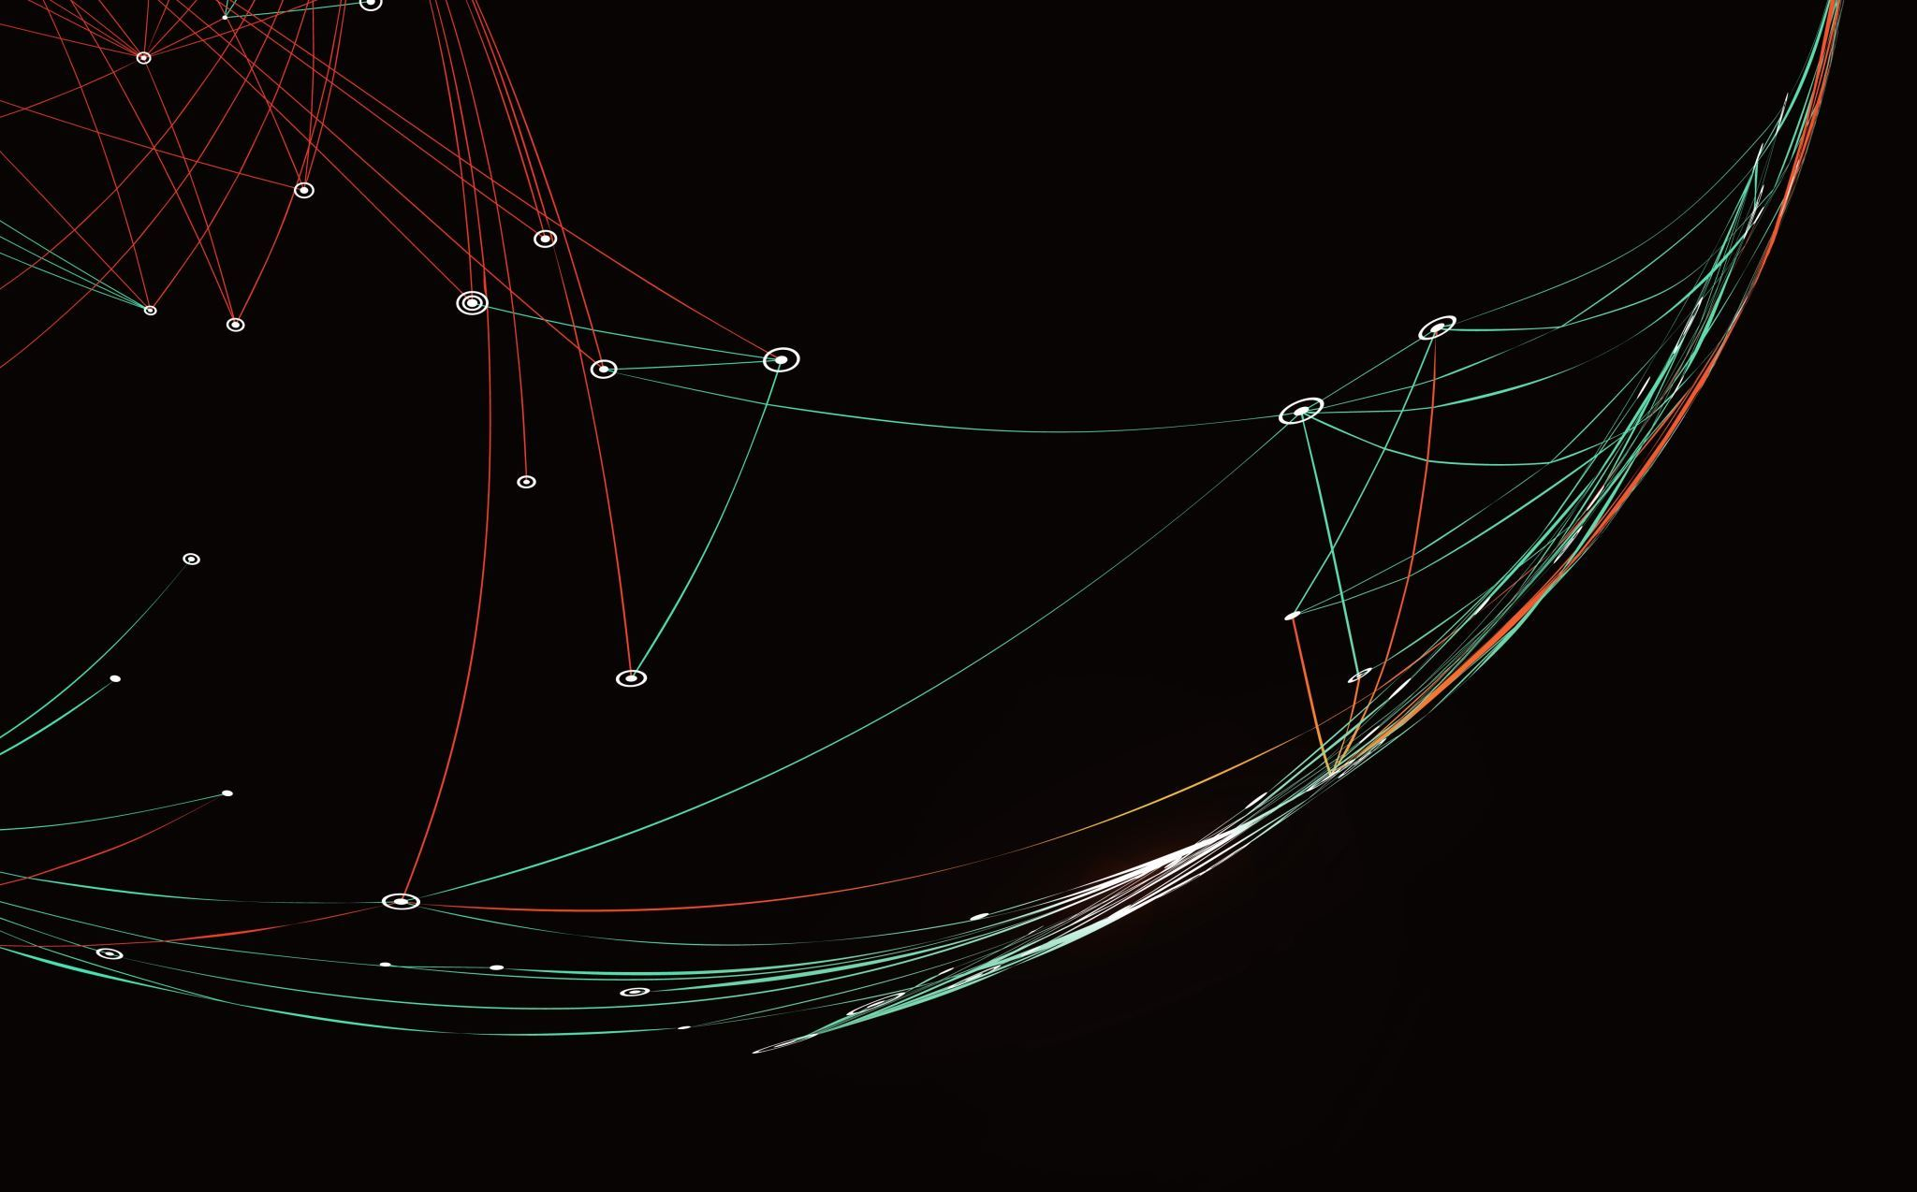
Brzina prijenosa podataka
Marin Pašić, prof.

Slide 2
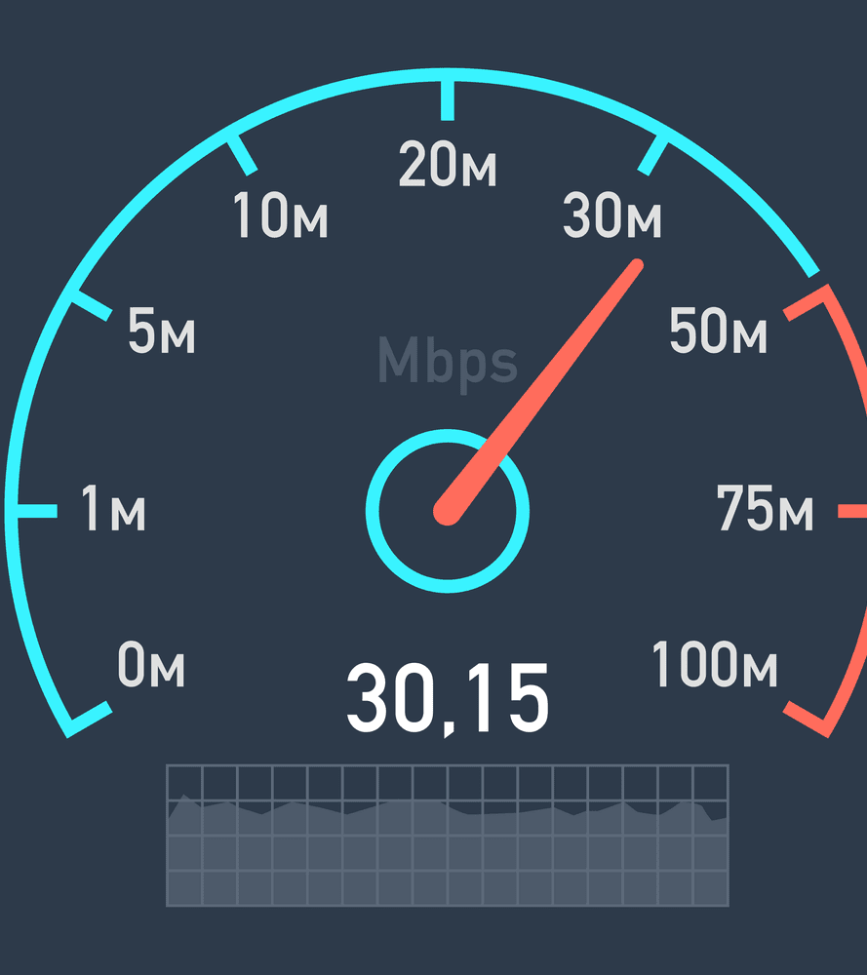
Mjerne jedinice
mjerimo količinom podatka u bitima prenesenih u jedinici vremena
Osnovna mjerna jedinica: bit/s [b/s]
Izvedene mjerne jedinice:
  kb/s (1000 bita u sekundi!)
  Mb/s
  Gb/s

Slide 3

DEKLARIRANA vs. REalna brzina
Deklarirana brzina prijenosa često predstavlja samo teorijsku vrijednost koja se postiže u idealnim uvjetima
Realna količina prenesenih podataka uvijek je nešto niža

Slide 4
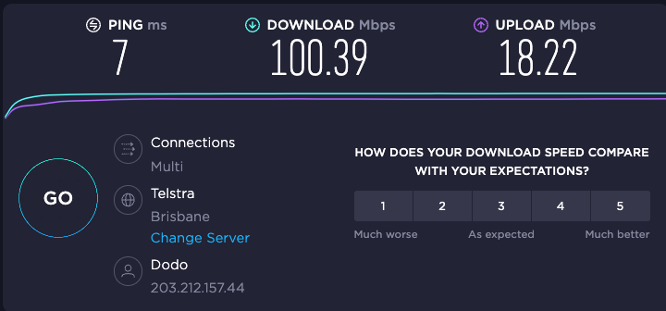
ADSL
eng. Asymmetric Digital Subscriber Line
DSL - digitalna pretplatnička linija (tehnologije koja omogućava digitalni prijenos preko bakrenih vodova (parica) do krajnjeg korisnika usluge)
ADSL - asimetrična digitalna pretplatnička linija
Brzina preuzimanja (eng.download) je nekoliko puta veća od brzine postavljanja (eng.upload)

Slide 5
zadatak
Želimo kopirati podatke s jednog na drugo računalo. Računala su povezana mrežnim kabelom, a u svakom je mrežna kartica brzine 100 Mb/s. Koliko će se dugo kopirati sadržaj od 4 GiB?
Rješenje
4 GiB = 4 ∙1024³ ∙8 b = 32∙1024³ b
100 Mb/s = 100 000 000 b/s
T = (32∙1024³) / (100 000 000) = 343,6 s

Slide 6
2. zadatak
Koliko vremena treba da bi se „skinula“ datoteka veličine 10 MiB pri brzini od 2 Mb/s?
Rješenje
10 MiB = 10 ∙10242 ∙8 b = 80∙10242 b
2 Mb/s = 2 000 000 b/s
T = (80∙10242 ) / (2 000 000) = 41,9 s

Slide 7
3. zadatak
Pri brzini skidanja s interneta od 8 Mb/s skidao se videomaterijal u trajanju od 20 minuta. Koliko je slobodne memorije potrebno za te podatke?
Rješenje
1,12 GiB

Slide 8
4. zadatak
Za skidanje datoteke veličine 1,8 GiB potrebno je 30 minuta. Kolika je prosječna brzina skidanja u megabitima po sekundi (Mb/s)?
Rješenje
8,59 Mb/s

